Slide 1
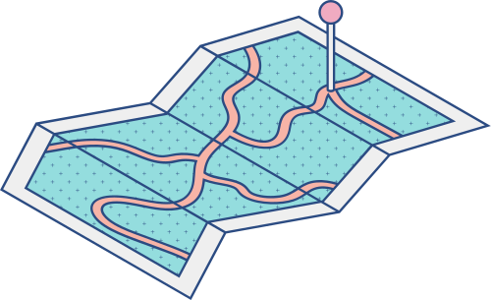





Kết quả hoạt động kinh doanh giai đoạn 2015 - 2019

Slide 2



Nội dung chính
Tổng quan hoạt động kinh doanh
Lợi nhuận
Phân nhóm khách hàng
Kết luận

Slide 3
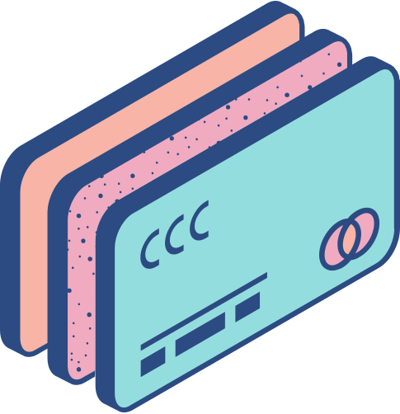
Tổng quan hoạt động kinh doanh

Slide 4


Doanh thu
86,217,521,781 TỶ ĐỒNG
Lợi Nhuận
30,274,323,657 TỶ ĐỒNG
Số lượng bán
26,388 SẢN PHẨM

Slide 5
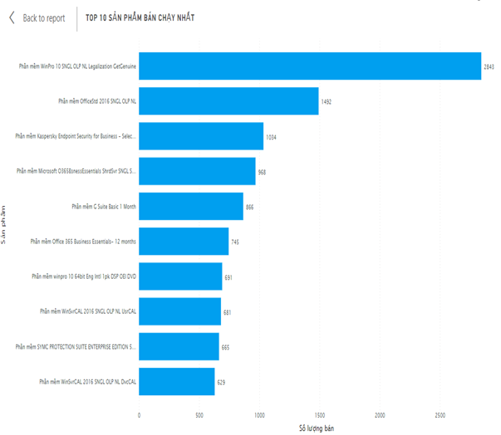
Những sản phẩm bán chạy nhất
Trong giai đoạn 2015-2019
Tổng số lượng bán cao nhất: ‘Phần mềm WinPro 10 SNGL OLP NL Legalization GetGenuine’ với 2843 sản phẩm,
Vị trí thứ 2: ‘Phần mềm OfficeStd 2016 SNGL OLP NL’ với 1492 sản phẩm và
Vị trí thứ 3: ‘Phần mềm Kaspersky Endpoint Security for Business - Select (3 Year)’ với 1034 sản phẩm.
‘Phần mềm WinPro 10 SNGL OLP NL Legalization GetGenuine’ chiếm 10,77% tổng Số lượng bán.

Slide 6
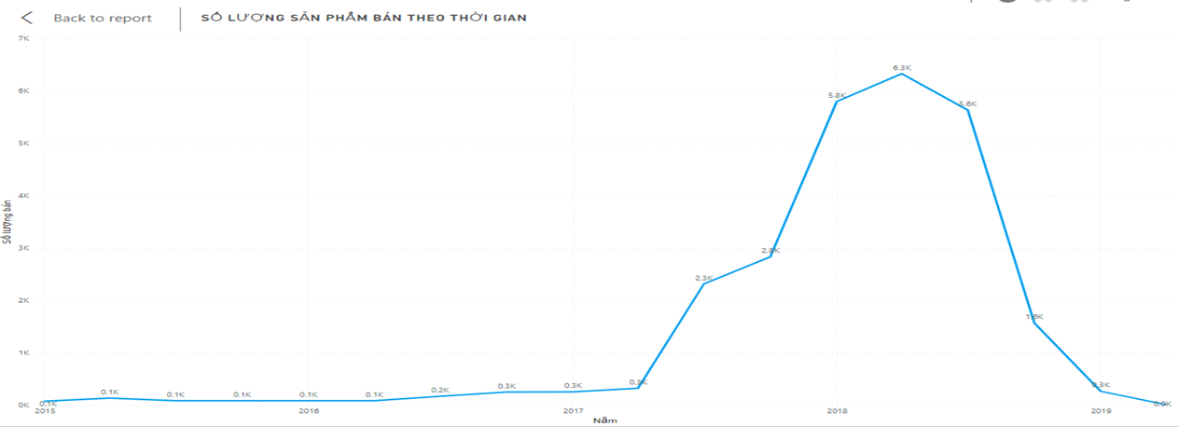
Số lượng sản phẩm được bán ra trong giai đoạn 2015 - 2019
Trên tất cả 784 sản phẩm, tổng số lượng bán tăng dần từ tháng 3/2017, cao nhất là 6320 sản phẩm vào tháng 5/2018 và có xu hướng giảm trong khoảng thời gian sau

Slide 7
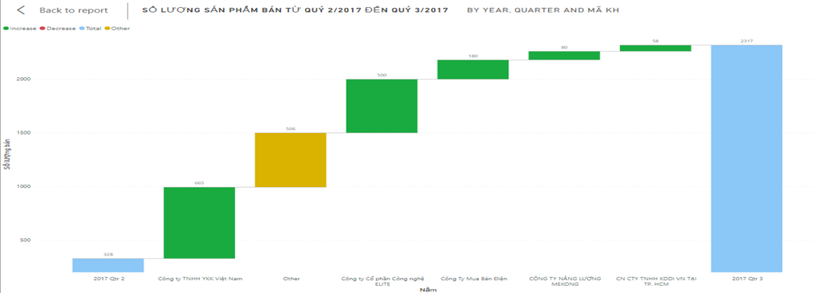
Số lượng sản phẩm bán từ quý 2/2017 – quý 3/2017
Quý 3/2017 tăng 2000 sản phẩm so với quý 2/2017 do số lượng mua lớn từ ‘Công ty TNHH YKK Việt Nam’ với sản phẩm mua chính là ‘Phần mềm SYMC Protection Suite Enterprise Edition 5.0 Per User Renewal Essential 12 Months Epress Band F’ với 665 sản phẩm và ‘Công ty cổ phần công nghệ ELITE’ với sản phẩm mua chính là ‘Phần mềm WINPRO 10 64 bit Eng Intl 1pk DSP’

Slide 8
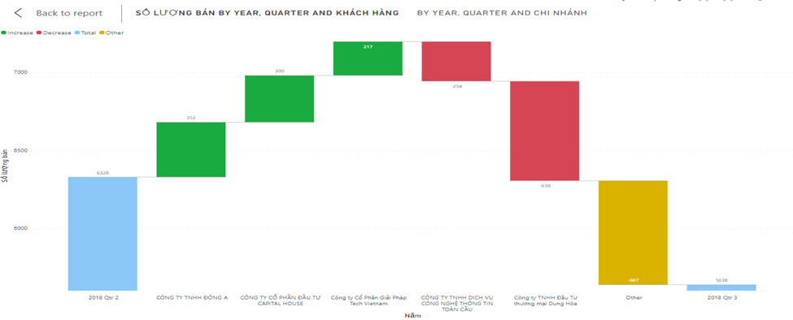
Số lượng sản phẩm bán từ quý 2/2018 – quý 3/2018
Quý 3/2018 giảm khoảng 4000 sản phẩm so với quý trước đó. Sự suy giảm này chiếm phần lớn do số lượng bán cho ‘Công ty TNHH Đầu tư thương mại Dung Hòa’ giảm từ 645 sản phẩm xuống còn 7 sản phẩm ‘Phần mềm Kaspersky Endpoint Security for Business – Select’

Slide 9
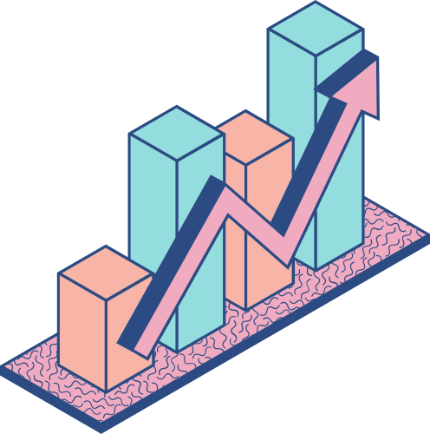
2. Lợi nhuận

Slide 10
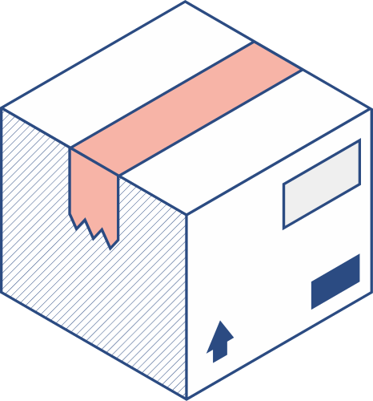
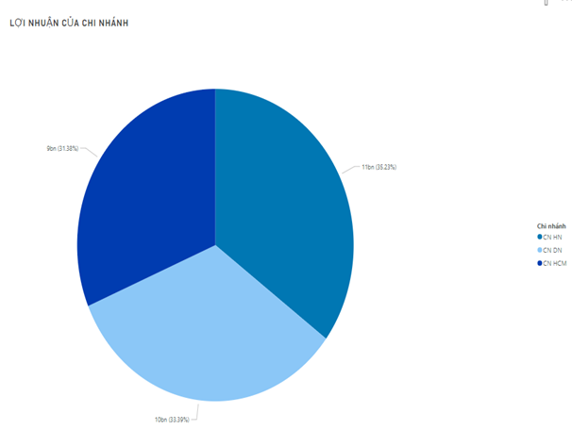
Lợi nhuận của các chi nhánh
Trong giai đoạn 2015-2019
Chi nhánh Hà Nội: 10.664.882.523 tỷ đồng (35.23%)
Chi nhánh Đà Nẵng: 10.109.569.236 tỷ đồng (33.39%)
Chi nhánh Hồ Chí Minh: 9.499.871.898 tỷ đồng (31.38%)

Slide 11
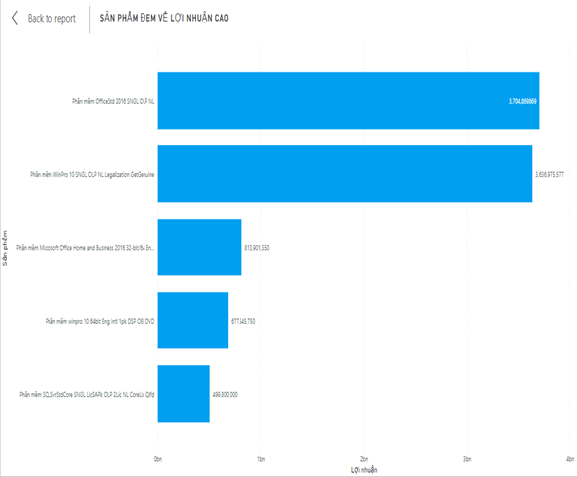
Những sản phẩm đem lại lợi nhuận cao
Hai sản phẩm đem lại lợi nhuận cao nhất là ‘Phần mềm OfficeStd 2016 SNGL OLP NL’ với 12,24% tổng lợi nhuận và theo sau là ‘Phần mềm WinPro10 SNGL OLP NL Legalization GetGenuine’
Phần mềm OfficeStd 2016 SNGL OLP NL: 3,704,869,669 tỷ đồng
Phần mềm WinPro10 SNGL OLP NL Legalization GetGenuine: 3,636,975,577 tỷ đồng

Slide 12
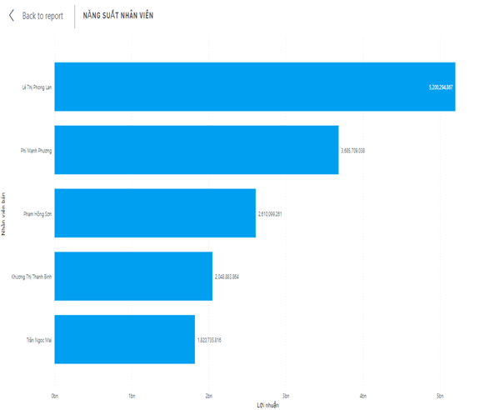

Những nhân viên tiêu biểu
Hai nhân viên mang về lợi nhuận nhiều nhất là:
Lê Thị Phong Lan: 5,200,294,867 tỷ đồng với hai sản phẩm chính là ‘Phần mềm winpro 10 SNGL OLP NL Legalization GetGenuine’ và ‘Phần mềm OfficeStd 2016 SNGL OLP NL’
Phí Mạnh Phương: 3,685,709,038 tỷ đồng cũng với hai sản phẩm chính nêu trên.

Slide 13
3. Phân nhóm khách hàng

Slide 14
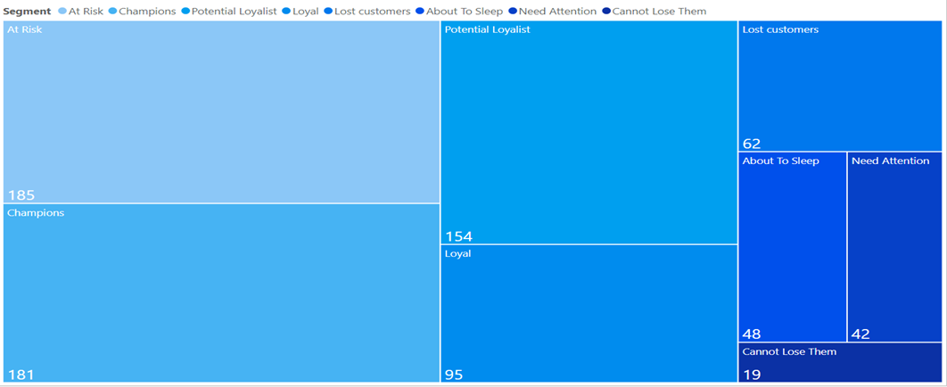
Phân nhóm khách hàng
- Ở 185 khách hàng, nhóm khách hàng ‘At risk’ có số lượng khách hàng nhiều nhất gấp 8,7 lần số lượng khách hàng ở nhóm ‘Cannot Lose Them’ với 19 khách hàng.
- Nhóm khách hàng Champions có 181 khách hàng chiếm 23,03 % tổng số khách hàng.

Slide 15
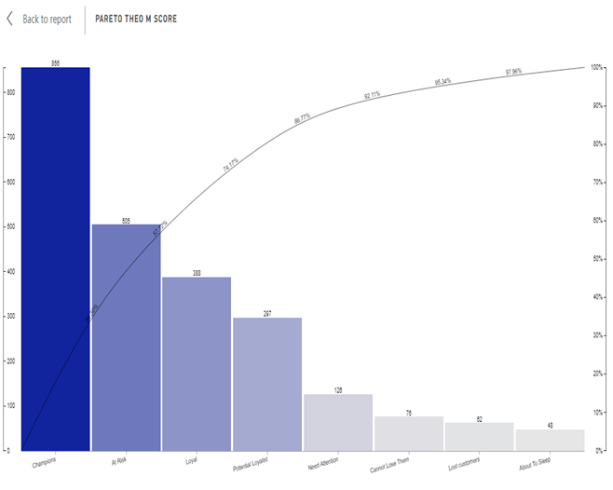
Phân nhóm khách hàng
- Ba nhóm khách hàng: Champions, At Risk và Loyal đang chiếm 74,14% tổng doanh thu.
Tập trung vào nhóm "champions" để duy trì và tăng cường mối quan hệ với khách hàng quan trọng nhất.
Quản lý nhóm "at risk" để giữ chân khách hàng và giảm nguy cơ mất đi.
Gắn kết và phát triển nhóm "loyal" để duy trì sự trung thành và đóng góp vào doanh thu.
Điều tra và phân tích các nhóm khách hàng khác để tìm cách cải thiện và tăng cường quan hệ với họ.

Slide 16
4. Kết luận

Slide 17

Kết luận
- Tổng doanh thu trong giai đoạn 4 năm từ 2015 đến 2019 là 86,217,521,781 tỷ đồng, với lợi nhuận đạt 30,274,323,657 tỷ đồng. - Sản phẩm 'Phần mềm WinPro 10 SNGL OLP NL Legalization GetGenuine' là sản phẩm bán chạy nhất trong giai đoạn này. - Sự tăng giảm số lượng bán trong quý 3/2017 và quý 3/2018 đều có liên quan đến mức độ mua của các khách hàng như 'Công ty TNHH YKK Việt Nam' và 'Công ty cổ phần công nghệ ELITE’. - Chi nhánh Hà Nội đóng góp lợi nhuận cao nhất, chiếm 35,23% tổng lợi nhuận.

Slide 18

Kết luận
- 'Phần mềm OfficeStd 2016 SNGL OLP NL' và 'Phần mềm WinPro10 SNGL OLP NL Legalization GetGenuine' là hai sản phẩm mang lại lợi nhuận cao nhất. - Hai nhân viên, Lê Thị Phong Lan và Phí Mạnh Phương, đã đóng góp nhiều nhất vào lợi nhuận, thông qua việc bán các sản phẩm 'Phần mềm WinPro 10 SNGL OLP NL Legalization GetGenuine' và 'Phần mềm OfficeStd 2016 SNGL OLP NL’. - Phân nhóm khách hàng 'At risk' có số lượng khách hàng nhiều nhất, trong khi nhóm khách hàng ‘Champions’ chiếm tỷ lệ cao nhất trong tổng số khách hàng.

Slide 19

THANK YOU FOR YOUR ATTENTION

